Slide 1

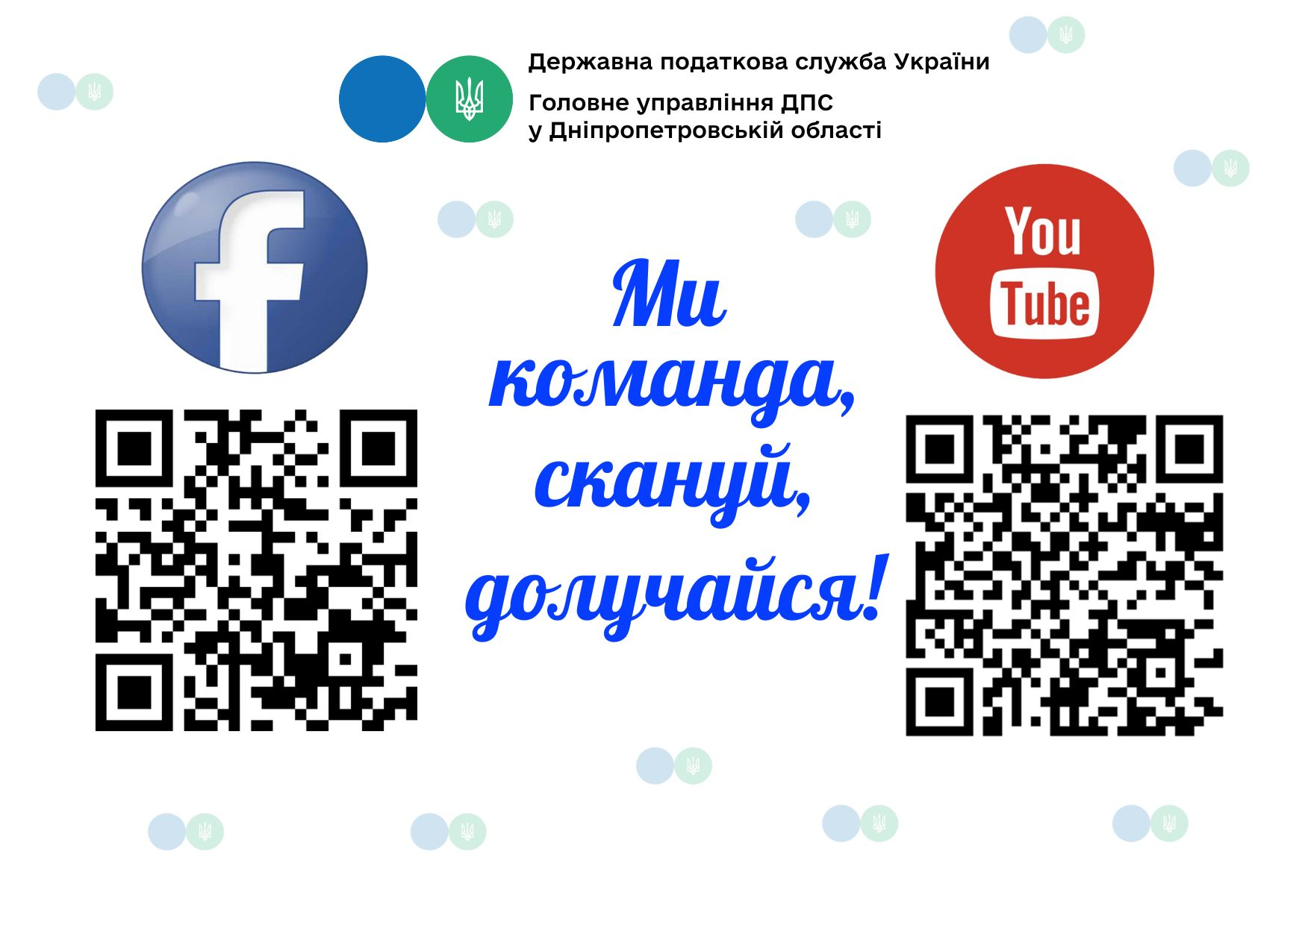




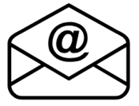
Будьте в курсі податкового законодавства: користуйтеся офіційними джерелами інформації податкової служби Дніпропетровщини!
Державна податкова служба України
Головне управління ДПС у Дніпропетровській області
Швидко перевірити наявність податкового боргу можна через Електронний кабінет
Березень 2026
dp.ikc@tax.gov.ua

Slide 2


Головне управління ДПС у Дніпропетровській області інформує.
Перевірити нараховані податки та сплатити їх платники можуть через Електронний кабінет.
Сервіси Електронного кабінету дозволяють фізичним особам у будь-який час переглядати свої податкові зобов’язання та здійснювати платежі у кілька кліків.
Увійти до Електронного кабінету можна за адресою https://cabinet.tax.gov.ua, а також через вебпортал ДПС.
Доступ до приватної частини сервісу здійснюється з використанням кваліфікованого електронного підпису (КЕП), через Інтегровану систему електронної ідентифікації – id.gov.ua (MobileID та BankID), за допомогою Дія.Підпис або «хмарного» кваліфікованого електронного підпису.
У приватній частині Електронного кабінету достатньо обрати меню «Стан розрахунків з бюджетом», в якому відображається актуальна інформація про ваші особові рахунки станом на дату звернення – окремо за кожним податком, збором чи іншим платежем, із зазначенням відповідних бюджетних рахунків.
Сервіс надає можливість швидко перевірити, зокрема наявність податкового боргу, а отже – вчасно виконати свої податкові обов’язки.
Для фізичних осіб передбачена можливість зручної онлайн-оплати податків і зборів після ідентифікації через платіжну систему – за допомогою банківської картки або QR-коду.
Корисні підказки щодо порядку сплати податків, зборів та інших платежів можна переглянути в розділі «Допомога» Електронного кабінету, обравши меню «Стан розрахунків з бюджетом».
Звертаємо увагу, що при виявленні неточностей в інформації (задвоєння платежів чи нарахувань, переплату або недоплату податків чи єдиного внеску) можна надіслати звернення до відповідного органу ДПС щодо виявлених розбіжностей за основним або неосновним місцем обліку через меню «Листування з ДПС» приватної частини Електронного кабінету.
Електронний кабінет – це надійний інструмент для контролю за сплатою податків, зборів і платежів та уникнення податкового боргу.
Користуйтесь зручними форматами комунікації з податковою службою!

